Slide 1

Профилактика актов самоповреждения среди несовершеннолетних. Первые признаки, этапы суицидального поведения.
Заместитель главного врача по психологической и социальной работе ГБУЗ СК «СККСПБ №1», главный внештатный специалист по медицинской психологии МЗ СК
Швыдкая Светлана Владимировна

Slide 2

Величина проблемы самоубийства в современном мире
От самоубийств ежегодно гибнет людей больше, чем во всех вместе взятых вооруженных конфликтах.
Самоубийств совершается в 2 раза БОЛЬШЕ, чем убийств!
Самоубийство является ведущей причиной смерти среди лиц молодого возраста (15 – 29 лет).

Slide 3

Суицидальное поведение – это проявление суицидальной активности – мысли, намерения, высказывания, угрозы, попытки, покушения.
Суицид –осознанный акт устранения из жизни под воздействием острых психотравмирующих ситуаций, при котором собственная жизнь теряет для человека смысл.

Slide 4

ЧАСТОТА ЗАВЕРШЕННЫХ СУИЦИДОВ У ДЕТЕЙ И ПОДРОСТКОВ В РОССИИ
(на 100 000 лиц соответствующего возраста)
5 – 9 лет | 10 – 14 лет | 15 – 19 лет
0,1 | 2,5 | 16,3

Slide 5

Суициды среди взрослого и детского населения Ставропольского края
Год | 2018 | 2019 | 2020
Всего | 268 | 236 | 250
Дети (0-17) | 6 | 5 | 5
Взрослые (18 и старше) | 262 | 231 | 245

Slide 6
Суицидальные попытки среди детского населения Ставропольского края (данные на 2019 - 2020 год)
Всего суицидальных попыток | 2019 г. |  | 2020 г. |  | соотношение попыток 2020 по отношению к 2019
 | 417 |  | 361
Основные позиции: дети, лет | абс. | % от общего числа | абс. | % от общего числа | абс. (увел./ умен.) | прирост/ убыль, %
0-7 | 0 | 0,0 | 0 | 0,0 | 0 | 0,0
8-13 | 11 | 2,6 | 12 | 3,3 | 1 | 9,1
14-17 | 38 | 9,1 | 29 | 8,0 | -9 | -23,7

Slide 7
Группа риска подростков, склонных к суициду
Отличники.
Дети, которые резко снижают успехи в учебной деятельности.
Дети, к которым окружающие предъявляют завышенные требования, а они в силу субъективных причин не могут их выполнить.
Дети с повышенной тревожностью и склонностью к депрессиям особенно в пубертатном возрастном периоде.
Дети из семей, находящихся в трудной жизненной ситуации.

Slide 8

Эпидемиологические характеристики суицидального поведения подростков
Соотношение между числом завершенных суицидов и суицидальных попыток достигает 1 : 100.
Мальчики совершают завершенные суициды в 4-5 раз чаще, чем девочки. В свою очередь, девочки в 3 раза чаще совершают суицидальные попытки.

Slide 9
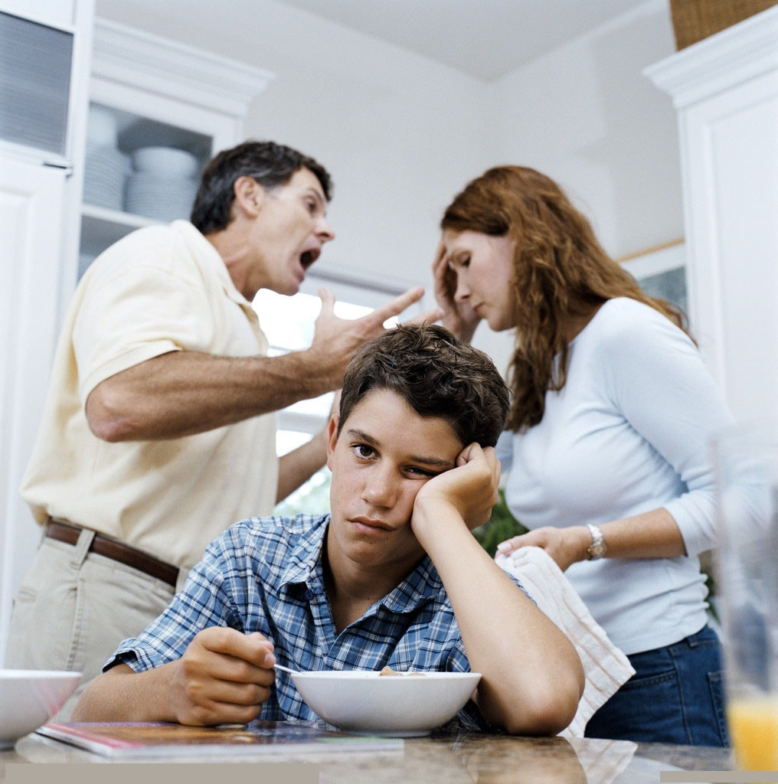
Факторы риска суицидального поведения у детей и подростков
Неполная и/или асоциальная родительская семья;
Отсутствие у родителей знаний о существовании генетической предрасположенности к суицидальному поведению, а также о проявлениях нарушений психического здоровья;
Мощный психологический барьер перед обращением по поводу своего ребенка к психиатру и как следствие, низкий уровень выявления психических расстройств;
Патологическое воспитание в родительской семье;

Slide 10

Факторы риска суицидального поведения у детей и подростков
Особенности подростковой психики. Эффект подражания;
Отсутствие у подростков минимально необходимых психологических и психогигиенических знаний;
Индуцирование суицидального поведения средствами массовой информации (интернет);
Социально-экономическое неблагополучие регионов;
Этнокультуральная принадлежность к народам с повышенным суицидальным риском.

Slide 11

Мотивы суицидального поведения детей и подростков
Переживание чувства обиды, одиночества, отчуждения и непонимания;
Действительная или мнимая утрата любви родителей, неразделенное чувство и ревность;
Переживания, связанные со смертью близкого человека, разводом родителей;
Чувство вины, стыда, оскорбленного самолюбия, самообвинения;
Боязнь позора, насмешек или унижения;
Любовные неудачи, сексуальные эксцессы, беременность;
Страх наказания, нежелание извиниться;
Желание привлечь к себе внимание, вызвать сочувствие, избежать неприятных последствий, уйти от решения проблем;
Сочувствие или подражание значимым людям, героям книг, фильмов, кумирам.

Slide 12
Модель стресса \ уязвимости
Биологические (организм)
Психологические (факторы опыта)
Социальные (социальная среда)

Slide 13

Биологические:
Приобретенные болезни
Травмы
Имеющиеся болезни (биологическая уязвимость в целом)

Slide 14

Личностные качества:
эмоциональная лабильность (неустойчивость);
импульсивность;
эмоциональная зависимость;
доверчивость;
эмоциональная ригидность;
болезненное самолюбие;
самостоятельность, отсутствие зависимости в принятии решений;
напряженность потребностей (сильно выраженное желание достичь своей цели);
настойчивость, решительность, бескомпромиссность;
перфекционизм;
стратегии совладения со стрессом.

Slide 15
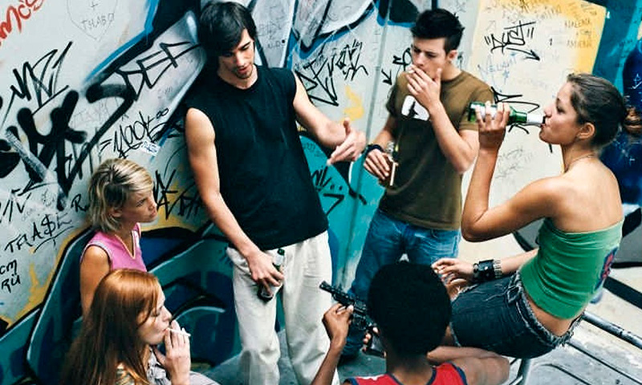
Социальные ситуации:
подростки, злоупотребляющие алкоголем и наркотиками;
подростки, которые либо совершали суицидальную попытку, либо были свидетелями того, как совершил суицид кто-то из членов семьи и друзей;
«одаренные дети» (высокий уровень требований);
подростки с плохой успеваемостью в школе;
беременность;
конфликт отношений утраты;
жертвы насилия.

Slide 16
Причины суицидального процесса у подростков
СЕМЕЙНЫЕ– около половины всех случаев
ИНТЕРПЕРСОНАЛЬНЫЕ (конфликты со сверстниками) – 13-15 % случаев
ЛЮБОВНЫЕ– 13-15 % случаев
ИНДУЦИРОВАННЫЕ СРЕДСТВАМИ МАССОВОЙ ИНФОРМАЦИИ– большинство групповых суицидов

Slide 17
Классификация суицидальных проявлений
Антивитальные переживания
Первая ступень - пассивные суицидальные мысли
Вторая ступень - суицидальные замыслы
Третья ступень - суицидальные намерения

Slide 18
Три этапа приближения подростка к осуществлению суицидальных намерений
Первый этап- самоубийство, кажется лишь одним из возможных решений сложных проблем. Если ситуация приобретает критический характер, ребенок может решиться на самоубийство, которое может казаться ему единственно возможным выходом.
Второй этап - ребенок активно занят продумыванием возможного самоубийства. Взвешиваются все возможные «за» и «против».
Третий этап - решение о самоубийстве уже внутренне принято, продуман конкретный план самоубийства, ребенок прощается с жизнью и близкими людьми.

Slide 19

Проявления суицидального поведения на первом этапе
Беспричинное снижение настроения и повседневной активности;
Появление несвойственных ранее реакций в виде бесцельных уходов из дома, блужданий в одиночестве;
Прослушивание печальной музыки;
Отчаяние и плач;
Повышение или потеря аппетита;
Нехватка жизненной активности;
Косвенные высказывания.

Slide 20
Проявления суицидального поведения на втором этапе
Прогулы занятий, снижение успеваемости;
Появление интереса к темам смерти, ухода из жизни. Поиск соответствующих ресурсов в Интернете, социальных сетях;
Уход от обычной социальной активности, замкнутость;
Стремление к рискованным действиям, например, безрассудное хождение по карнизам;
Чувство вины, упрек в свой адрес, ощущение бесполезности и низкая самооценка;
Потеря интереса к увлечениям, спорту или школе;
Непосредственные заявления о суицидальной попытке.

Slide 21
Проявления суицидального поведения на третьем этапе
Утрата прежних интересов, прекращение или уменьшение контактов с друзьями, равнодушие к происходящему;
Изменение привычек с тенденцией к пренебрежительному отношению к своей внешности и несоблюдению правил личной гигиены;
Многозначительное прощание с другими людьми;
Приведение в порядок своих дел;
Отказ от личных вещей;
Скудные планы на будущее;
Стремление к тому, чтобы их оставили в покое, что вызывает раздражение со стороны других людей;
Намек на смерть.

Slide 22

Основные способы самоубийств
у подростков
Завершенные самоубийства:
Повешение – 83 %
Отравление – 9 %
Суицидальные попытки:
Отравление – 60 %
Самопорезы – 18 %
Повешение – 12 %
Профессор Б.С.Положий

Slide 23
Места совершения суицидов
подростками (%)

Slide 24
Что может удержать
Установите заботливые взаимоотношения с ребенком;
Будьте внимательным слушателем;
Будьте искренними в общении, спокойно и доходчиво спрашивайте о тревожащей ситуации;
Помогите определить источник психического дискомфорта;
Вселяйте надежду, что все проблемы можно решить конструктивно;
Помогите ребенку осознать его личностные ресурсы;
Окажите поддержку в успешной реализации ребенка в настоящем;
Помогите определить перспективу на будущее.

Slide 25

Профилактика суицидального поведения
Распространение знаний о путях получения помощи и поддержки

Slide 26
Что может сделать родитель, чтобы не допустить признаков суицидальных намерений?
Сохранять контакт со своим ребенком. Важно сохранять контакт с ребенком, несмотря на растущую в этом возрасте потребность в отделении от родителей.
Для этого:
расспрашивайте его с искренним любопытством о его жизни, уважительно относитесь к тому, что кажется ребенку важным, даже если вам это кажется незначительным.
не начинайте общение с претензий, даже если ребенок что-то сделал не так. Проявите к нему интерес, обсуждайте его ежедневные дела, задавайте вопросы. Замечание, сделанное с порога, и замечание, сделанное в контексте заинтересованного общения, будут звучать по-разному!
помните, что авторитарный стиль воспитания для подростков неэффективен и даже опасен.
говорить о перспективах в жизни и будущем.

Slide 27
Что может сделать родитель, чтобы не допустить признаков суицидальных намерений?
Говорить на серьезные темы, такие как жизнь, смысл жизни, дружба, любовь, смерть, предательство.
Передать ребенку понимание ценности жизни самой по себе..
Дать понять ребенку, что опыт поражения, такой же важный опыт, как и достижение успеха.
Проявить любовь и заботу, понять, что стоит за внешней грубостью подростка.
Найти баланс между предоставлением свободы и родительским руководством.
Вовремя обратиться к специалисту, если Вы понимаете, что у Вас по каким-то причинам не получается сохранить контакт со своим ребенком. В индивидуальной или семейной работе с психологом Вы сможете освоить необходимые навыки, которые помогут Вам вернуть отношения доверия с Вашим подростком.

Slide 28

«Телефон доверия»
(8652) 99-17-86
Кризисное консультирование
Организация кризисного вмешательства
Консультирование в КМСПП(Кабинет медико-социально-психологической помощи)
Информирование о путях получения профессиональной помощи
Регистрация, статистическая обработка звонков, суицидальных случаев (в том числе и информации из других организаций)

Slide 29
Принципы телефонного консультирования
анонимность абонента и консультанта (ни тот, ни другой не обязаны называть себя, передавать своих личных данных);
конфиденциальность (содержание беседы не записывается и не передается третьей стороне);
толерантность (взгляды, которые высказывает абонент, не осуждаются и не критикуются; это позволяет создать комфортные условия для разговора и эффективной работы с проблемой);
управление разговором (абонент может в любой момент прервать разговор, то же может сделать и консультант при определенных условиях).

Slide 30
Обсуждение проблемы самоубийства означает отмену наложенного на него табу.
А значит, дает возможность спасти чью – то жизнь.

Slide 31
ГБУЗ СК «СККСПБ № 1»,
г. Ставрополь, ул. Ленина, 441
Регистратура: 8-8652-99-17-74
Телефон доверия: 8-8652-99-17-86
Сайт: stavpb.ru

Slide 32
Спасибо за внимание!

